Slide 1
«Обучение и воспитание детей с РАС через совместную игровую деятельность с нормотипичными сверстниками»
Учитель-дефектолог Лозина Л.Ю
Учитель-дефектолог Мухина В.В.

Slide 2
Цели:
Развитие внимания и интереса в процессе обучения.
Развитие способности к эмоциональному взаимодействию друг с другом, воспитателем и специалистами
Развитие целенаправленного социального взаимодействия.
Повторение и усваивание лексического материала

Slide 3
Основные принципы обучения и воспитания детей через игровую деятельность:
- - НЕТ ПОЗИЦИИ «ПЕДАГОГ-УЧЕНИК».
- ЗАНЯТИЕ ПРОХОДИТ В ДОВЕРИТЕЛЬНОЙ, ЭМОЦИОНАЛЬНО ПОЛОЖИТЕЛЬНОЙ АТМОСФЕРЕ.
- СЛЕДОВАТЬ ЗА РЕБЕНКОМ, А НЕ ЗА КОНСПЕКТОМ ЗАНЯТИЯ.

Slide 4
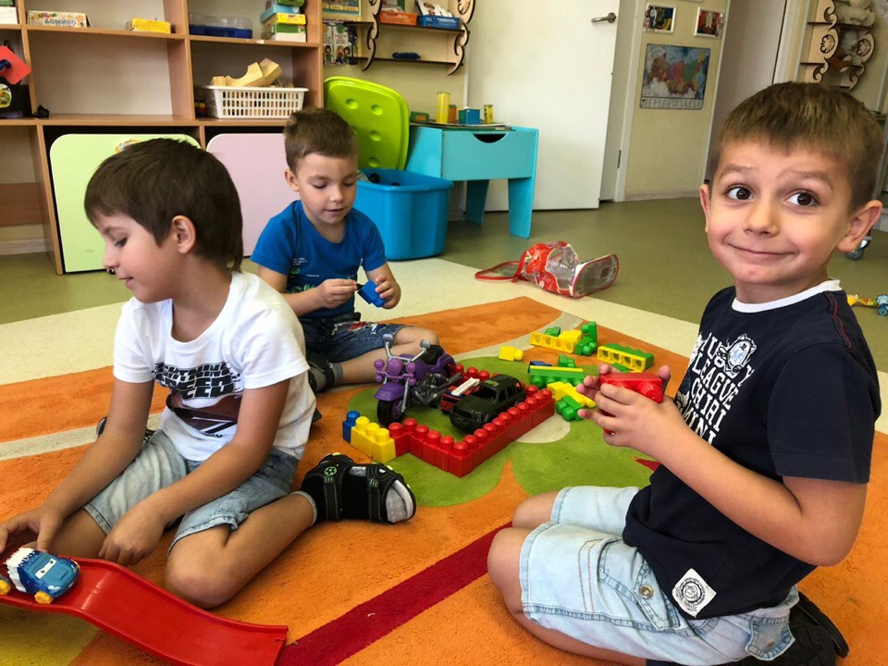
Виды коррекционной работы в условиях ДОУ
Подгрупповые занятия
Групповые (фронтальные)
Индивидуальные

Slide 5
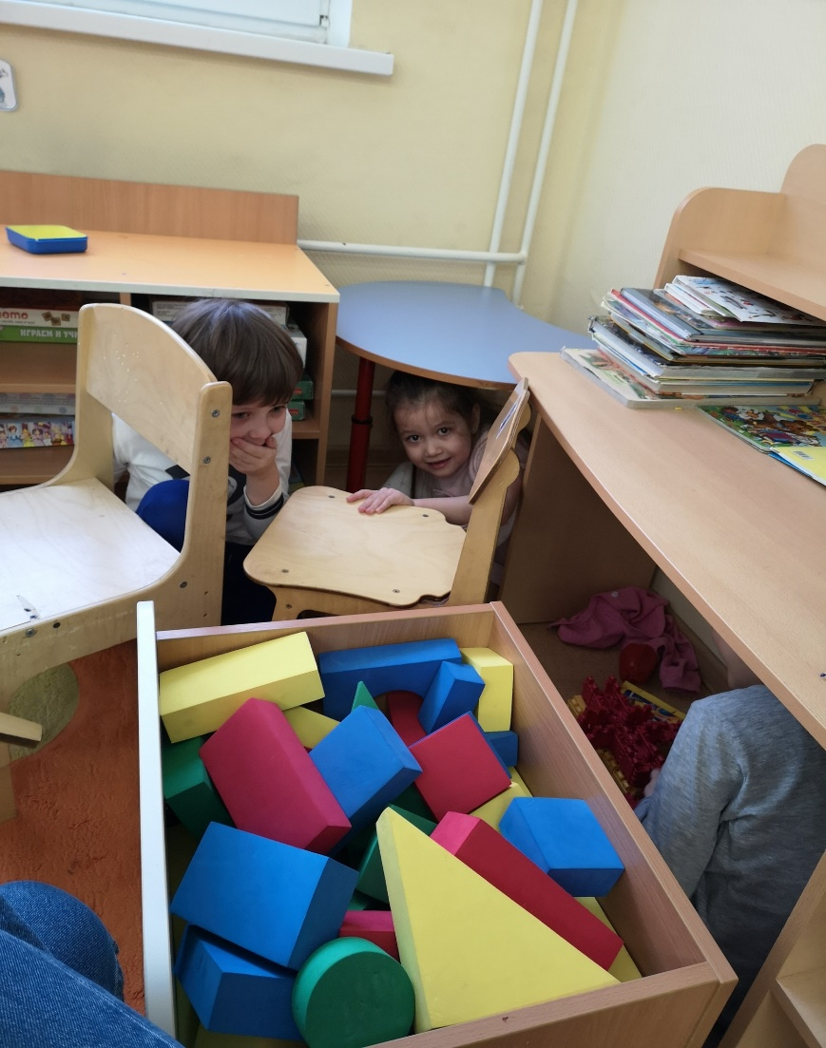
Развитие детской игры имеет свою логику и стадии развития.
Детям с РАС бывает трудно включиться в общую игру, многие из них предпочитают играть с предметами в одиночестве , а их игры могут быть необычными, повторяющимися и ригидными.
Параллельная игра

Slide 6
Оценка уровня развития игровых способностей
Оценка социального взаимодействия со сверстником
Переход к более сложным играм

Slide 7
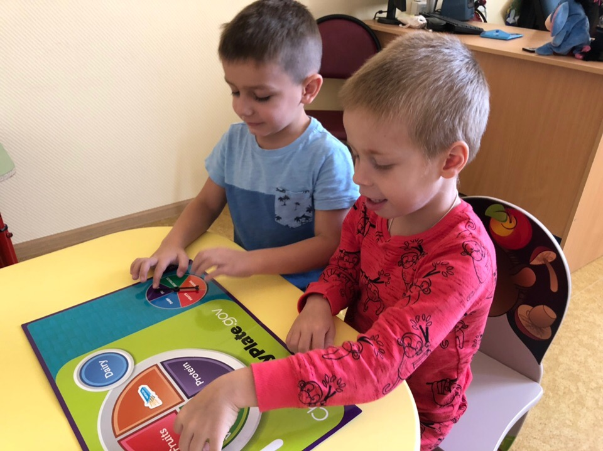
Работа над очередностью
(визуальная поддержка)
Выбор игры основан на интересе учащегося с РАС
Игровые действия с различными предметами

Slide 8
Игровые занятия должны быть включены в программу обучения
Визуальное расписание
Дополнительные подкрепления
Выбор партнера для игры
Обучение соответствующим комментариям (альтернативная коммуникация)
Обучение
Необходимым навыкам
(наблюдение)

